Slide 1
Capítulo 2 Nomenclatura
Tabla de Contenido
  Descripción física
  Orientación de los diagramas
  Sistema de Coordenadas
  Corrientes de mareas
  Características de las mareas
  Fuerzas generadoras de las mareas
  Clasificación de las mareas
  Discontinuidades en las propiedades físicas
  Definiciones más comunes
  Concentración de sales
  Tasa de flujo de agua
  Tasa de materia sin flujo de agua
  Modelo de las tasas de agua y materia en el estuario
  Estado estable
  Circulación estuarina
  Dirección del flujo estuarino
  Índice de mezcla de marea
  La energía de marea disponible para mezclar el estuario
  Ejercicios

Slide 2
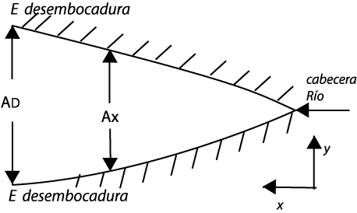
NOMENCLATURA
Descripción Física
Cabecera
La cabecera (cabeza, frente) del estuario está donde el Río termina y el estuario comienza. Este punto no está bien definido. A veces es definido por la Topografía, otras veces por una variación de salinidad.
Desembocadura:
La desembocadura (boca) del estuario está donde el estuario entra en el Océano. Este punto tampoco está bien definido. Como en la cabeza a veces se define este punto por la Topografía y otras veces por la extensión de agua que contiene menos salinidad que el agua del mar abierto.
Referencia.: Procesos Estuarinos, R. Holden, FIMCM-ESPOL

Slide 3
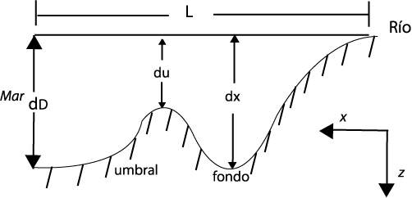
NOMENCLATURA
UMBRAL
Un umbral es una colina o montaña que está bajo el agua en un estuario. Generalmente son formadas por acción glacial y están en las desembocaduras de los estuarios. Restringen el flujo del agua debajo de la profundidad del umbral du.
L = largo del estuario, la distancia desde la cabecera hasta la desembocadura
Ax = ancho del estuario a una distancia X de la cabecera (Ver lámina anterior)
X = 0, Ac es el ancho del estuario en la cabecera.
X = L, A_{D} es el ancho del estuario en la desembocadura
d _{x} = profundidad del fondo a la superficie en el estuario a distancia X de la cabecera;
d_{c} = profundidad en la cabecera
d_{D} = profundidad en la desembocadura

Slide 4
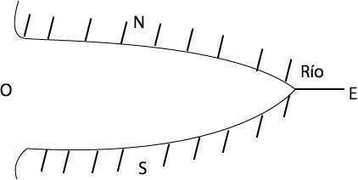
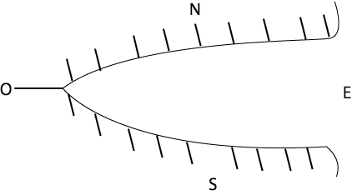
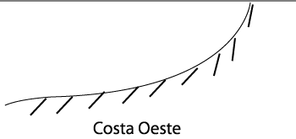
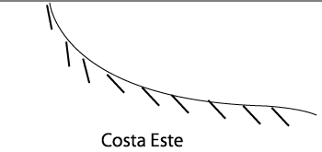
ORIENTACION DE LOS DIAGRAMAS
Generalmente se va a orientar los diagramas del estuario como mostrado en las figuras adjuntas con el río a la derecha. En la literatura generalmente los diagramas son orientados de la misma forma para todos los estuarios de la costa oeste y en la dirección opuesta para los de la costa este.

Slide 5
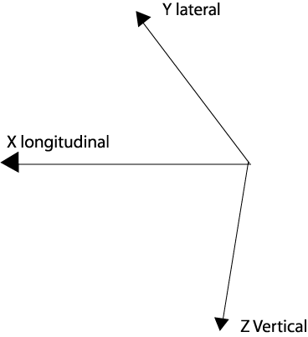
SISTEMA DE COORDENADAS
Es de uso común en un estuario el tener un sistema de ejes del tipo de la mano derecha.
El eje “X” es la cabecera hacia la desembocadura, (distancia longitudinal) el eje “y” hacia la derecha cuando está mirando hacia la desembocadura (anchura) y el eje Z hacia debajo de la superficie (profundidad) respectivamente.
A menudo los Oceanógrafos Físicos teóricos usan el sistema de eje hacia arriba de la superficie (entonces todo el estuario tiene Z negativa), no se va a usar esa convención.

Slide 6
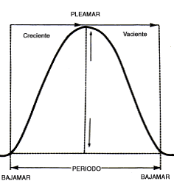
CORRIENTES DE MAREAS
Flujo: Hay corrientes de mareas en los estuarios, que a menudo son muy fuertes. Cuando el flujo del agua está de la desembocadura hacia la cabecera, se dice que es el tiempo de flujo o está ascendiente (marea llenante).
Reflujo: Cuando las corrientes de mareas son de la cabecera hacia la desembocadura, se dice que es el tiempo de reflujo o está descendiendo (vaciante).
Estoa: es definido como el lapso de tiempo entre el flujo y el reflujo en que no hay movimiento aparente de agua. Este estado se llama estoa. (ver figura).
Nota: Revisar material de referencia:
Mareas, M Tomzack, University of Flinders, Australia 2002.
Glosario de corrientes y mareas SHOA, Chile, 2002.
New South Wales Tide Glossary

Slide 7
Características de las Mareas (1)
Las mareas presentan diversidad de comportamiento, ya que las condiciones locales y la configuración del terreno pueden originar que el ascenso y descenso de las aguas presente un curso poco usual.
En algunos lugares hay una sola marea por día. En otros no se puede hablar de marea en el sentido de pleamar y bajamar, pero en cambio enormes corrientes avanzan o retroceden, influyendo en grandes extensiones de la costa y produciendo gigantescas olas de marea.
El estudio científico del comportamiento de las mareas se debe a Isaac Newton, que lo analiza en su obra Principios matemáticos de la Filosofía natural (1686).
Aplicando su ley de gravitación, calculó la altura de la marea según la fecha del mes, la época del año y la latitud.
Sin embargo, en muchos de sus estudios considera que las mareas representan un equilibrio y no tomó en cuenta que las mareas representan un fenómeno dinámico.
Simón Laplace en su obra Mecánica celeste complementó las teorías de Newton.

Slide 8
Características de las mareas (2)
La elevación y caída del nivel del mar se presentan de manera periódica y son más notables a lo largo de las líneas de costa del planeta.
El intervalo entre una pleamar y la siguiente generalmente no es 12 horas exactas, sino de alrededor de 12 horas y 25 minutos, por lo cual la pleamar se atrasa todos los días y está relacionada con el hecho de que la Luna también alcanza su punto más alto cerca de los quince minutos más tarde cada día.
Esto implica que los dos fenómenos se presenten en diferente momento; la marea alta se produce, en general, algunas horas antes o después del paso de la Luna, y esta variación de tiempo depende además de la fecha del mes en que ocurra. Tanto la Luna como el Sol intervienen de manera directa en su producción; sin embargo, el período de las mareas solares sólo es de 24 horas.
Los principios señalados para los efectos de la gravedad lunar sobre el océano se aplican al Sol, aunque su masa sea 27 millones de veces > que la Luna.
Está a 400 000 veces más lejos, y por esta razón el efecto que la Luna ejerce sobre las aguas del océano es 2 veces mayor que el provocado por el Sol.
Las fuerzas de marea del Sol representan el 46 % en relación con las producidas por la Luna.

Slide 9
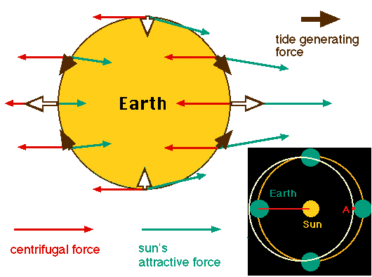
Fuerzas generadoras de mareas (1)
La figura muestra el movimiento de la tierra con revolución sin rotación.
El círculo dorado muestra la trayectoria del centro de la tierra en el espacio, el círculo blanco la trayectoria del punto A.
La orientación del eje de la tierra en el espacio no cambia, y como consecuencia de esto el diámetro de ambos círculos es el mismo.
Esto significa que la fuerza centrífuga en cualquier punto sobre la tierra (y en el interior de esta) es el mismo, tanto en magnitud como en dirección.
La fuerza gravitacional ejercida por el sol siempre apunta hacia el centro del sol.
Referencia: Physical Oceanography, M. Tomzack, 2002

Slide 10
Fuerzas generadoras de mareas (2)
El efecto de esta fuerza sobre puntos en la superficie de la tierra varía entonces con la posición, tanto en magnitud como en dirección. La fuerza resultante del balance se muestra en el diagrama de la izquierda.
Las flechas blancas indican una fuerza neta en la dirección vertical, mientras que las flechas sólidas indican una fuerza que contiene también una componente horizontal. Esta componente horizontal de la fuerza resultante es la fuerza generadora de marea.
El mismo principio se aplica a la interacción entre la tierra y su luna. Ambos cuerpos giran alrededor de su centro de gravedad común, que en este caso está dentro de la tierra (pero no en su centro).
La tierra gira alrededor de este centro sin rotación, tal que la fuerza centrífuga es la misma en todos los puntos, pero la fuerza gravitacional ejercida por la atracción de la luna varía sobre la superficie de la tierra.
La fuerza generadora de marea, por tanto, varía en intensidad y dirección sobre la superficie de la tierra. La componente vertical de esta fuerza es muy pequeña comparada con la gravedad y su efecto en el océano puede ser considerado nulo. La componente horizontal produce las corrientes de marea, lo cual en turno resulta en variaciones del nivel del mar.

Slide 11
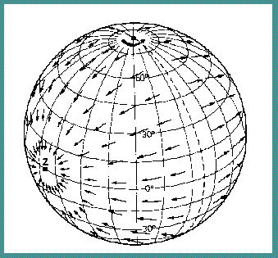
Fuerzas generadoras de mareas
Una vista de la fuerza generadora de marea cuando la luna está sobre el punto Z (el "cenit").
Este campo de fuerza gira alrededor de la tierra con la luna. Note que existen dos puntos de acumulación de agua (marea alta), esto es, el período básico de marea es la mitad del período de la revolución de la luna.
La fuerza gravitacional que ejerce un cuerpo celestial (luna, sol o estrellas) es proporcional a su masa pero inversamente proporcional al cuadrado de la distancia.
La distancia entre el sol y la tierra es mayor que la distancia entre la luna y la tierra, lo cual significa que la fuerza gravitacional del sol (y por tanto su fuerza generadora de marea) es de alrededor del 46% de la fuerza de la luna.
Otros cuerpos celestiales no ejercen una fuerza de marea significativa.

Slide 12
Descripción de las mareas
Marea Alta: máximo en el nivel del agua
Marea Baja: mínimo en el nivel del agua
Nivel Medio de Marea: el nivel medio del agua, relativo al punto de referencia (nivel de referencia o "datum") cuando el promedio se realiza sobre un período de tiempo largo.
Rango de Marea: la diferencia entre la marea alta y la marea baja
Desigualdad Diurna: la diferencia entre dos máximos o mínimos sucesivos de marea
Marea Viva: la marea que ocurre poco después de luna nueva o luna llena
Marea Muerta: la marea que ocurre poco después de la luna de cuarto menguante o cuarto creciente.
El que exista mareas vivas y mareas muertas alternas da como resultado una desigualdad quincenal en las alturas de la marea y las corrientes. Este período es de 14.77 días, el cual es la mitad de un mes sinódico. (Sinódico: está relacionado a las mismas fases de un planeta o sus satélites.
Un período sinódico o un mes sinódico es entonces el tiempo que transcurre entre dos fases sucesivas idénticas de la luna. En la teoría de las mareas, sinódico siempre hace referencia a la luna, tal que un mes sinódico es el tiempo que transcurre entre fases sucesivas de la luna, por ejemplo entre lunas nuevas sucesivas.)
Existen otras desigualdades con períodos similares o más largos.

Slide 13
Clasificación de las mareas
Para clasificar las mareas se utiliza el Número de Forma F definido como
F = (K1 + O1) / (M2 + S2)
Donde los símbolos de las constituyentes indican sus respectivas amplitudes.
De acuerdo al valor de F se distinguen cuatro categorías:
Valor de F | Categoría
0 - 0.25 | Semidiurna
0.25 - 1.5 | mixta, principalmente semidiurna
1.5 – 3 | mixta, principalmente diurna
> 3 | diurna

Slide 14
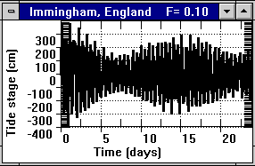
Nivel del mar como función del tiempo en 4 puertos
Immingham , Inglaterra:
Marea tipo semidiurna; dos mareas altas y dos bajas cada día.
San Francisco, USA: Marea mixta, principalmente semidiurna; dos mareas altas y dos bajas por día la mayor parte del tiempo, sólo una alta y una baja durante mareas muertas.

Slide 15
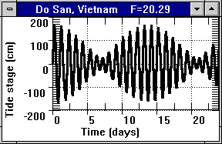
Nivel del mar como función del tiempo en 4 puertos …. Cont.
Manila, Filipinas:
Marea mixta, principalmente diurna, un máximo dominante y un mínimo por día, dos mareas altas y dos bajas durante las mareas vivas.
Do San, Vietnam:
Marea diurna; una marea alta y una baja cada día.

Slide 16
Periodos de marea principales
Mareas producidas por la luna
M2 (lunar semidiurna) 1/2 día lunar = 12h 25min
O1 (lunar diurna) 1 día lunar = 24h 50 min.
Mareas producidas por el Sol
S2 (solar semidiurna) 1/2 día solar = 12h
K1 (solar diurna) 1 día solar = 24h
Las mareas se pueden representar como la suma de oscilaciones armónicas con estos períodos, más la suma de oscilaciones armónicas de todos las otras combinaciones de períodos (tales como desigualdades).
Cada oscilación se conoce como constituyente de marea, y tiene su amplitud, período y fase, los cuales se pueden extraer a partir de observaciones utilizando técnicas de análisis armónico.
Se han identificado cientos de dichas oscilaciones, pero en la mayoría de las situaciones y para propósitos de predicciones a lo largo de un año más o menos, es suficiente con incluir solamente M2, S2, K1 y O1.
En la práctica, las predicciones que se producen por computadora para publicar las tablas de marea oficiales utilizan muchos más términos que estos cuatro.

Slide 17
Método de los duodécimos para calcular la altura de la marea en un instante cualquiera
Este método resulta práctico cuando no disponemos de tablas para hallar la altura de la marea para un instante determinado (tabla 1) y en los Puertos en los que el régimen de mareas es tal que la duración de la creciente o bajante no se aparta mucho de las 6 horas.
La variación de la altura de marea sigue una ley sinusoidal. Se puede demostrar matemáticamente que si se divide la duración de la marea en 6 períodos iguales y la amplitud en 12 la marea variará según la siguiente proporción: 1,2,3 y 3,2,1; es decir:
En el 1º sexto = 1 duodécimo de amplitud
En el 2º sexto = 2 duodécimo de amplitud
En el 3º sexto = 3 duodécimo de amplitud
En el 4º sexto = 3 duodécimo de amplitud
En el 5º sexto = 2 duodécimo de amplitud
En el 6º sexto = 1 duodécimo de amplitud
Ejemplo: día hora altura (m)
22 0119 0,40
mar 0749 1,39
1419 0,46
2009 0,96

Slide 18
Método ...... Cont.
1/6 de la Duración = 1,05Hs
1/12 de la Amplitud = 0,075mts
Amplitud: es la diferencia entre la altura de la pleamar y la baja. 1,39 - 0,46 = 0,90m.
Duración: es el tiempo transcurrido entre la hora de la pleamar y la de la bajamar. 0749 - 1419 = 630Hs.
De lo que resulta
1 duodécimo = 0,075
2 duodécimos = 0,15
3 duodécimos = 0,22
3 duodécimos = 0,22
2 duodécimos = 0,15
1 duodécimo = 0,075
Las horas y alturas quedan de la siguiente manera:
Hora de la PLEA = 0749
1 sexto 0749 + 1,05Hs = 8Hs 54m
2 sexto 0854 + 1,05Hs = 9Hs 59m
3 sexto 0959 + 1,05Hs = 11Hs 04m
4 sexto 1104 + 1,05Hs = 12Hs 09m
5 sexto 1209 + 1,05Hs = 13Hs 14m
6 sexto 1314 + 1,05Hs = 14Hs 19m

Slide 19
Resultados del método
Altura de la PLEA = 1,39
1,39 - 0,075 = 1,315 m.
1,315 - 0,15 = 1,165 m.
1,165 - 0,22 = 0,94 m.
0,94 - 0,22 = 0,71 m.
0,71 - 0,15 = 0,56 m.
0,56 - 0,075 = 0,49 m.
"Si voy de una PLEA hacia una BAJA ...RESTO" "Si voy de una BAJA hacia una PLEA...SUMO"
De esta forma se puede obtener datos intermedios entre los valores de la PLEA y la BAJA, es decir si sabemos que la "plea" se da a las 0423hs. y la altura es de 1,39m., con este método se puede saber que a las 0959hs por ejemplo la altura será de 1,165m. y que se va a tener 0,56m. a las 1314hs.
Referencia: Ciber - N@utica, Argentina

Slide 20
Discontinuidades en las propiedades físicas
Hay tres discontinuidades comunes en las propiedades físicas:
Haloclina para salinidad,
Termoclina para temperatura, y
Picnoclina para densidad.
Generalmente los estuarios tienen un sistema estable de densidad con una picnoclina que es formada por una haloclina y/o una termoclina.
Definiciones más Comunes
Símbolo Definición
D = La tasa promedio de flujo de agua que sale del estuario en la desembocadura.
Sd = La salinidad del agua que está medida por la tasa D.
M = La tasa promedio del flujo de agua que entra al estuario en la desembocadura.
Sm = La salinidad del agua que está medida por la tasa M.
R = La tasa promedio de flujo de agua que entra al estuario desde el río.
P = La tasa promedio del flujo de agua que como precipitación entra al estuario.
E = La tasa promedio del flujo de agua que como evaporación sale del estuario.

Slide 21
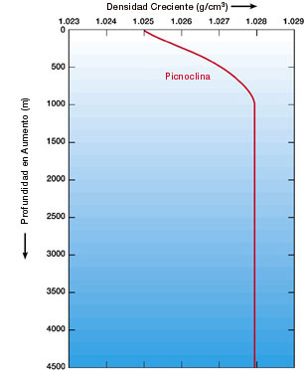
Picnoclina
La densidad del agua pura es de 1 000 Kg./m3. El agua de los océanos es más densa porque contiene sal, y en su superficie, es de aproximadamente 1 027kg/m3. Existen dos factores principales que hacen que el agua de los océanos sea más o menos densa que 1 027 Kg./m3: la temperatura y la salinidad del agua.
El agua de los océanos se hace más densa a medida que desciende la temperatura. El aumento en la salinidad también hace que aumente la densidad en el agua de mar.
El agua menos densa flota sobre el agua más densa. Dadas dos capas de agua, con el mismo grado de salinidad, el agua más caliente flotará sobre el agua más fría. Sin embargo, existe un fenómeno. La temperatura tiene mayor efecto sobre la densidad del agua que la salinidad. De manera que el agua con mayor grado de salinidad puede flotar sobre el agua con menor grado de salinidad, siempre que la capa con más salinidad sea un poco más caliente que la capa con menor grado de salinidad.
La circulación, en las profundidades de los océanos es horizontal. La densidad de las aguas de los océanos raramente se mide de forma directa.
Si se desea medir el agua de los océanos, se recoge una muestra de agua de mar y trae al laboratorio para su medición. Usualmente, la densidad se calcula a través de una ecuación. Sólo necesitan medirse; el grado de salinidad, la temperatura y la presión, para poder determinar su densidad.
Usualmente, estas mediciones se llevan a cabo a través de un instrumento CTD; este instrumento se sumerge en el agua del océano, desde un barco o plataforma.

Slide 22
Identificación de masas de agua
Las masas de agua se mezclan muy lentamente con las aguas que las rodean, tienden a retener sus temperaturas y salinidad originales, así es posible identificarlas. La identificación es importante porque nos entrega información sobre el origen de la masa de agua y también sobre el movimiento del agua en profundidad.
La identificación de las grandes masas de agua del océano es posible gracias a la recolección de datos oceanográficos. Los más útiles son la temperatura, la salinidad y el contenido de oxígeno. Este último es importante porque es adquirido por el agua cuando está en superficie y se reduce lentamente con el tiempo (consumido por los organismos vivos y en la oxidación de los detritos). Los rangos de valores de oxígeno disuelto en el mar varían entre 0 y 8 mg/litro.
El conocimiento de la distribución de temperatura y salinidad es fundamental para la descripción de las masas de agua y para entender sus movimientos relativos (de una respecto a otra), especialmente en el sentido vertical, lo que depende especialmente de su densidad.
Para describir las masas de agua en términos de su temperatura y salinidad, el oceanógrafo Helland - Hansen, ideó el diagrama que relaciona estas dos variables.
Referencia: Curso de Geografía del Mar

Slide 23
Diagrama T – S (Figura 1)
Consideraciones importantes:
a) El número posible de combinaciones de temperatura y salinidad es limitado, se puede por lo tanto reconocer en los océanos un número razonable de masas de agua.
b) Conocer sólo la densidad de una masa de agua no es suficiente para su identificación porque varias combinaciones de temperatura y salinidad pueden producir la misma densidad. Es decir, dos masas de agua pueden tener la misma densidad pero diferente temperatura y salinidad; una puede alcanzar su densidad a través de una baja temperatura y la otra por una alta salinidad.
c) Puede entonces trazarse una curva que muestre las variaciones de los dos parámetros, temperatura y salinidad, en relación con la profundidad. La forma de la curva (Figura A) resultante es a menudo característica del agua de algún sector particular del océano.

Slide 24
Isopicnas (Figura 2)
El "diagrama T-S“ provee un método gráfico (Figura 1) para determinar la densidad a una determinada temperatura y salinidad. En este diagrama si se traza la densidad para una serie de combinaciones de temperatura y salinidad, se observa que los puntos de igual densidad forman una línea curva denominada isopicna (Figura 2).
En el gráfico de la Figura 2 se lee que el agua con una salinidad de 32 o/oo y 10 º C de temperatura tiene una densidad σt de 24.64. Este valor se trazó en el diagrama T-S en la intersección de las líneas de 10 º C y 32 o/oo. Si se observa la isopicna, cada punto en esta línea tiene una densidad σt de 24.00; por ejemplo, esta línea cruza la línea de 12 º C de temperatura a una salinidad de aproximadamente 31.85 o/oo. Así, un tipo de agua con una temperatura de 12º C y salinidad de 31.85 o/oo tiene un valor σt de 24.00.

Slide 25
CONCENTRACIÓN DE SALES
Concentración de Sales
La concentración de sales, C _{w, i} es la medida de la cantidad (en gramos) de sal, i en un litro de agua tipo W. Para una descripción completa de los componentes menores, necesitamos usar todas las concentraciones de todas las sales, o sea, la salinidad, S. en este caso solamente S _{M} (C _{M, S}) y S _{D} (C _{D, S}) son mayores de cero.
Tasa de flujo de agua
La tasa de flujo K, es la medida instantánea de la cantidad de agua (volumen o masa) de agua ( y las sales que las contiene) por unidad tiempo. (m ³ / s)
Tasa de materia sin flujo de agua
La tasa de materia sin flujo de agua, G _{w,i} es la tasa en que los componentes entran al estuario en condiciones de límite o de acción bioquímica o radioactiva.
Las unidades de esta tasa son gramos dividido por tiempo y son iguales a estas que resultan de K _{w}, C _{w,i} la tasa de flujo de agua de tipo W por la concentración del componente (gr. /s.)

Slide 26
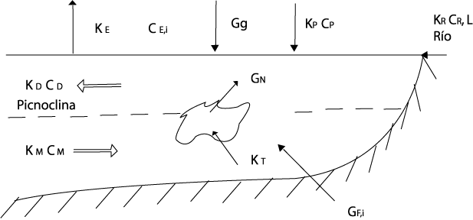
Modelo de tasas de agua y materia en estuarios
K _{R} Tasa de flujo del río. C R, i X; SR = 0
K _{M} Tasa de flujo de agua del mar, generalmente en la capa inferior. C M, i; S M
K _{D} Tasa de flujo de agua del mar, generalmente en la capa superficial.
K _{E} Tasa de evaporación del estuario. C _{E, i} ; S _{E} =0, generalmente K _{E} está dada por (K´_{E} A) donde K´ _{E} es igual a la tasa de evaporación en cm./año (cm3 /cm2 año) y A es el área del estuario (cm2). K _{E} = E.
K _{P} Tasa de precipitación del estuario. C _{P, i ;} S_{P} = 0 también, generalmente está dada como (K´_{P} A) donde A es el área y K´_{P} es un cm./año (cm3/cm2 año). K_{P} = P
K _{T} Tasa de disminución del volumen del estuario por acción de la marea. K_{T} = 0
G _{G} Tasa del gas que entra al estuario
G _{F} Tasa de componentes del fondo que entra al estuario
G _{N} Tasa de los componentes que se forman por acción bioquímica o radioactiva. Esta tasa es cero para los componentes conservativos

Slide 27
Estado Estable
Para la mayor parte en este curso se va a hablar solamente de las salinidades y las tasas promedio. Asumamos que solamente la salinidad del agua que entra del mar, S _{M}, y el agua que sale, S _{D}, son mayores de cero.
Además, se hablará de las tasas promedio de flujo.
Esta tasa debe ser promediada por un tiempo igual a un número de ciclos de la marea; en este caso el régimen de flujo no tendrá ningún efecto de la marea (K_{T} =0).
Para significar una tasa promedio se va a usar la letra en mayúscula que fue el suscrito de la tasa instantánea, por ejemplo, la tasa instantánea de flujo del río K_{R} se hará ¯K _{R} o R.
A menudo no se pueden encontrar separados la precipitación (P) y la evaporación (E), sino solamente la diferencia (P-E).
Generalmente P-E es mucho menor que R y muchas personas definen R como si fuera R+P-E pero no es correcto y en este curso, R quiere decir solamente el flujo del río.

Slide 28
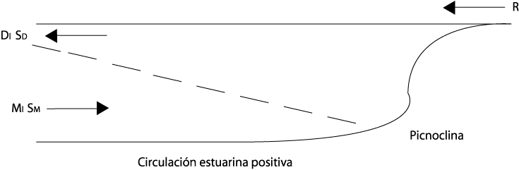
Circulación estuarina positiva
La circulación estuarina positiva existe cuando hay un flujo neto de agua del estuario hacia el mar, es decir que D > M ó D – M > 0.
Para un modelo simple de caja se tiene que:
  D = M + P + R - E
  S_{D} = S_{M} – M
  D
  Entonces D - M = P + R- E y P + R > E y S_{M}>S_{D}

Slide 29
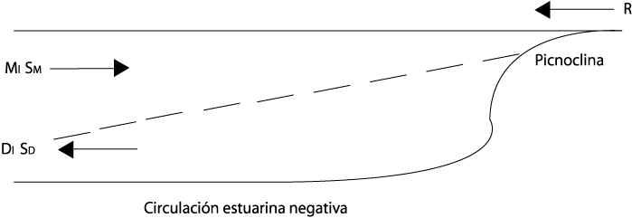
Circulación estuarina negativa
La circulación estuarina negativa existe cuando hay un flujo neto de agua del mar hacia el estuario, es decir que D < M ó D – M < 0
Entonces P + R < E y S_{D} > S_{M}.
Se va a usar una definición de estuario que va a excluir esta posibilidad. Pero a veces por la poca lluvia un estuario puede convertirse en uno de estos.

Slide 30
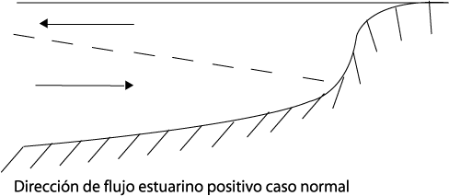
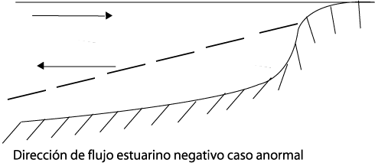
Dirección del flujo estuarino
La dirección del flujo estuarino es positiva, cuando la densidad del agua que sale del estuario (ρ _{D}) es menor que la densidad del agua que entra (ρ _{M}) este es el caso más común.
La dirección del flujo estuarino es negativa cuando ρ _{D} > ρ _{M}

Slide 31
Síntesis de clase y dirección
Clase Condiciones Suficientes
Positiva S_{M} > S_{D} ó D > M
Negativa S_{D} > S_{M} ó M > D
Dirección
Positiva ρ _{M}> ρ _{D}
Negativa ρ _{D}> ρ _{M}
Índice de mezcla
El índice de mezcla (IM) es un número no dimensional (sin unidades)
IM = RT/2
P
donde R es la tasa promedio de flujo del río. T es el período de un ciclo de la marea (con la misma unidad que R). P es el prisma del estuario y es igual a VP – Vb donde VP es el volumen del estuario a la pleamar y Vb es el volumen del estuario a la bajamar.
En lugares como el Río Guayas aproximadamente se tiene, con respecto a las mareas 7 ½ horas para bajar y 5 ½ horas para subir, donde los usos de IM no son tan exactos.

Slide 32
La energía tidal disponible para mezclar el estuario
La marea es una onda de período largo, y que la tasa de flujo de la densidad de energía de esta onda es:
P = E x U = 1/2 ρ g a ² U = 1/8 ρ g H ² U
Entonces
U_{S} = C_{S} = (g d _{D}) ^{1/2}
ó P = 1/2 ρ g ^{3/2} a² d _{D} ^{1/2} = 1/8 g ^{3/2} ρ H ² d _{D}^{1/2}
donde P es la energía, E es la densidad de energía, U es la velocidad, C es la velocidad de fase, ρ es la densidad del agua, g es la aceleración de gravedad, a es la amplitud y H es la altura de la onda de marea, d es la profundidad del estuario y ET es la cantidad de energía total disponible cada ciclo de marea y es igual a:
E T = E U A_{D} T
E T = 1/8 ρ g ^{3/2} H² d_{D} ^{1/2} A_{D} T
Entonces una cantidad de energía, ET, es disponible cada ciclo de marea para mezclar el estuario y para disipar como fricción con el fondo. Toda la energía se hace calor (si no hay reflexión de la onda de marea).

Slide 33
Prisma de Marea
El concepto de prisma de marea es utilizado para evaluar la habilidad de un estuario para dispersar los contaminantes introducidos en el mismo.
Se define prisma de marea como el volumen de agua que entra al estuario durante un ciclo de marea completo debido a los procesos derivados de las mareas, esto es, la diferencia entre el volumen de agua en pleamar y el volumen en bajamar; su magnitud es aproximadamente igual al rango de marea multiplicado por el área promedio de la superficie del estuario.
Definitions of Tidal prism on the Web:
Volume of water that flows into a tidal channel and out again during a complete tide, excluding any upland discharges coast.geog.uu.nl/glossary.htm
The volume of water that flows in and out of an area between higher high tide and lower low tide. www.coastal.ca.gov/web/weteval/we12glos.html
(1) The total amount of water that flows into a HARBOR or out again with movement of the tide, excluding any fresh water flow. (2) The volume of water present between mean low and mean high tide. www.ecy.wa.gov/programs/sea/swces/products/publications/glossary/words/S_T.htm
A volume of water exchanged between an estuary or a lagoon and the open sea during one tidal period. response.restoration.noaa.gov/cpr/watershed/calcasieu/calc_html/resources/glossary.html

Slide 34
Estuarios según UNESCO y otros enfoques
Una definición clásica de estuarios utilizada por la Organización de las Naciones Unidas para la Ciencia, Educación y Cultura UNESCO y reproducida en los libros de texto es:
“Un cuerpo de agua costero semi-cerrado que tiene una conexión libre con el mar abierto y dentro del cual el agua marina está mensurablemente diluida con agua dulce”.
Esta definición funciona bien para los estuarios de las zonas templadas donde estos están ligados a la boca de los ríos, pero no incluye cuerpos de salinidad altamente anómala como son lagunas, o entradas costeras que están conectados al océano solo ocasionalmente.
Para aplicaciones australianas (y de hecho para todo el mundo) es aconsejable corregir la definición como sigue:
Un estuario es un cuerpo de agua costero semi-cerrado que tiene una conexión libre con el mar abierto al menos en forma intermitente, y dentro del cual la salinidad es mensurablemente diferente de la salinidad del mar abierto adyacente.

Slide 35
Ejercicios
Resolver los ejercicios del capítulo No. 2, del material que forma parte del curso de Procesos Estuarinos ( Apuntes R. Holden), y presentar el reporte correspondiente escrito en lenguaje word, de manera impresa y digital, incluyendo tablas, gráficos y todo el material de respaldo.
Además desarrollar las siguientes prácticas, cuyo texto en extenso forman parte del presente curso, las mismas que serán evaluadas dentro del esquema de tareas según las políticas de curso.
Práctica No. 1
Investigar y presentar un informe sobre los principales estuarios en el Ecuador
Práctica No. 2
Construya una curva de mareas según el método propuesto en esta práctica y explicado en clase.
Elabore la curva de mareas, y compare los resultados aplicando el método de los duodécimos para un determinado puerto de la costa ecuatoriana, tomando como base los datos de la Tabla de Pronóstico de mareas.
Entregar los resultados en la fecha acordada.

